Slide 1
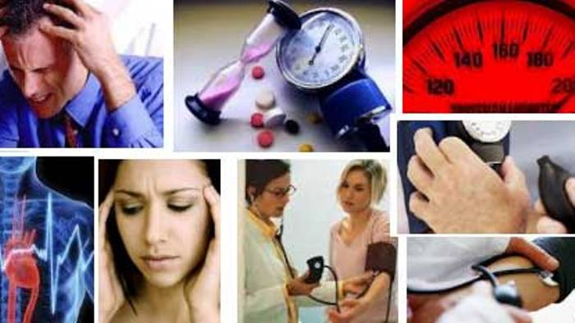
ГАУ «КЦСОН города Каменска-Уральского»
ШКОЛА ПОЖИЛОГО ВОЗРАСТА
ПО НАПРАВЛЕНИЮ:
«Безопасная жизнедеятельность»
Тема: «Первая медицинская помощь при головокружении, болях, гипертоническом кризе».
Руководитель: специалист по социальной работе
Бабинова Н.Д.

Slide 2
Головокружение – вторая после головной боли причина обращения к врачу-неврологу. Оно встречается при более чем 80 различных неврологических, кардиологических, психических и других заболеваниях. Для успешного лечения головокружений требуется правильно определить истинные причины проявления этой симптоматики.
Виды головокружения
Различают четыре основных типа головокружений
Вестибулярное головокружение
Ощущение дурноты
Ощущение приближающегося потери сознания
Неустойчивость
Причины головокружения
Основными причинами головокружения является доброкачественное пароксизмальное позиционное головокружение, болезнь Меньера, вестибулярный нейронит, вестибулярная мигрень, сосудистые заболевания головного мозга (инсульт, транзиторная атака в артериях вертебро-базилярной системы).
Диагностировать эти заболевания помогут тщательно собранный анамнез, анализ жалоб больного, инструментальные исследования.
Существует несколько самых частых причин головокружения:
Сосудистая патология (врождённая или приобретённая);
Сотрясение головного мозга;
Травма шейного и грудного отделов позвоночника;
Остеохондроз шейного и грудного отделов позвоночника;
Гиподинамия;
ВСД синдром;
Токсическая и дисциркуляторная энцефалопатия;
Межпозвонковая грыжа;
Листез;
Родовая травма

Slide 3
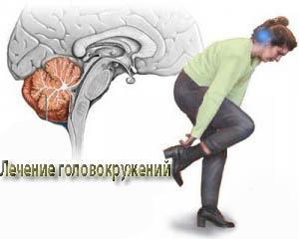

Slide 4
Лечение головокружений
Существуют общие принципы лечения и профилактики и первой помощи при головокружениях:
Лекарственная терапия, которая как правило включает в себя ангиопротекторы (лекарства улучшающие работу сосудов), нейропротекторы и нейротрофические препараты. При сильном головокружении или предобморочном состоянии пациенту лучше безотлагательно вызвать бригаду скорой медицинской помощи и получать лечение уже в условиях стационара.
Физиотерапия — равнозначна по действию медикаментозной терапии и показана при головокружениях. Обычно назначается параллельно с нейрометаболической терапией, что значительно усиливает терапевтическое действие при лечении головокружений и снижает риск возврата заболевания. Значительно облегчает состояние за несколько сеансов. Обычно, врач восстановительной терапии назначает курс из десяти процедур, которые необходимо посещать ежедневно или через день.
Массаж воротниковой зоны, мануальная терапия также могут иногда назначаться при головокружениях.
Остеопатическая коррекция — назначается с осторожностью, так как при некоторых расстройствах может иметь противопоказания.
Иглорефлексотерапия — назначается с осторожностью, так как имеет много противопоказаний при наличии головокружений.
Контрастный душ — по назначению врача.
ЛФК — под контролем врача.
Аэробные физические нагрузки — строго дозированы.
Головокружения стали нормой сегодняшнего дня для городского жителя. Причина тому чаще всего не наследственная или сосудистая патология, а образ нашей жизни и высокая психофизическая нагрузка (стрессы). Кроме того, большое влияние в развитии и проявлении головокружений является малоподвижный образ жизни, компьютер, телевизор, смартфоны, планшеты и автомобиль стали постоянными нашими спутниками.

Slide 5
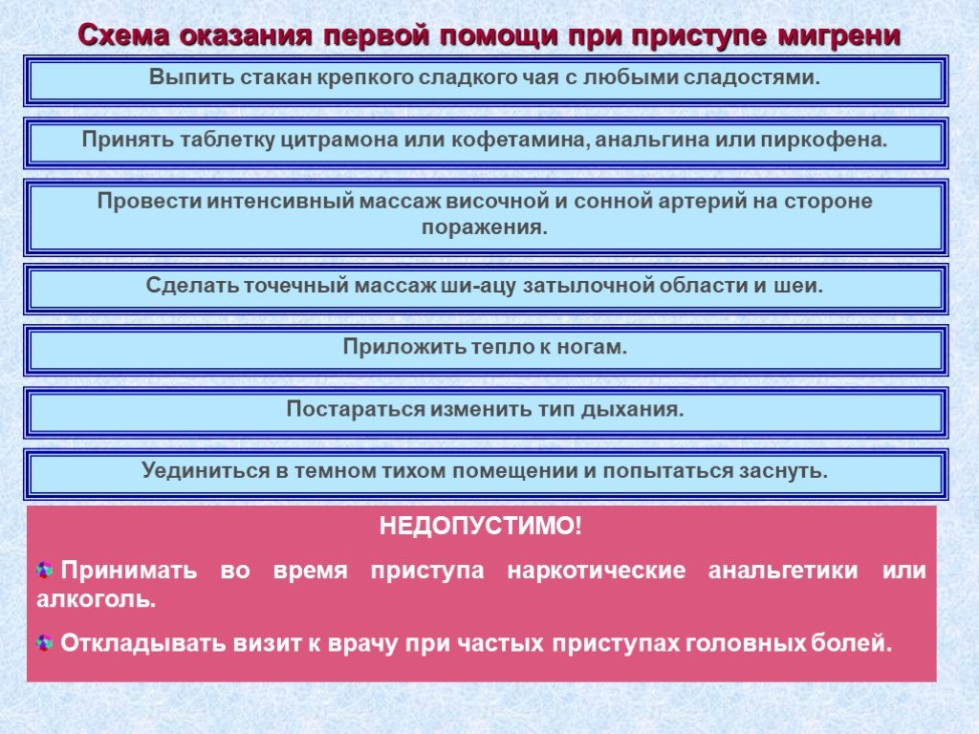
Первая помощь при травме головы будет заключаться в остановке кровотечения, вызове скорой медицинской помощи и контроле состояния пострадавшего. Если пострадавший находится без сознания, следует придать ему устойчивое боковое положение, которое уменьшает вероятность западения языка и сводит к минимуму возможность попадания рвотных масс или крови в дыхательные пути.

Slide 6
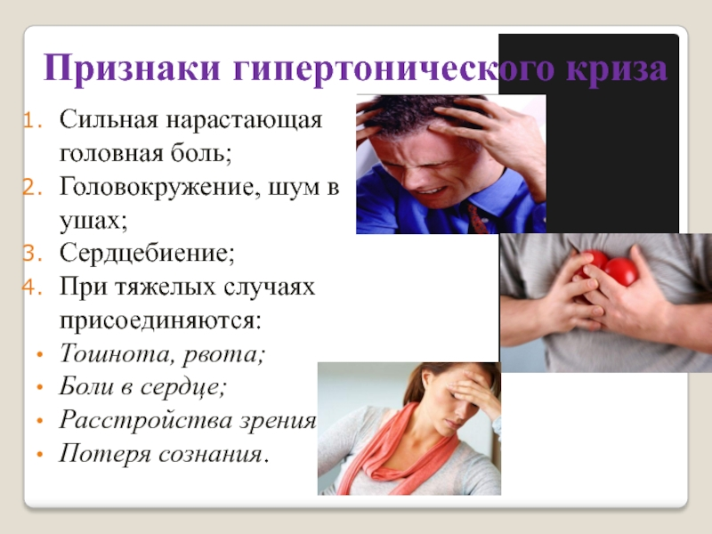
Первая помощь при гипертоническом кризе. Купирование гипертонического криза проводится в зависимости от тяжести состояния больного, наличия сопутствующих заболеваний. До приезда скорой помощи больному оказывают первую помощь. Больной должен находиться в положении лежа, гипертонику измеряют артериальное давление, проверяют пульс.

Slide 7
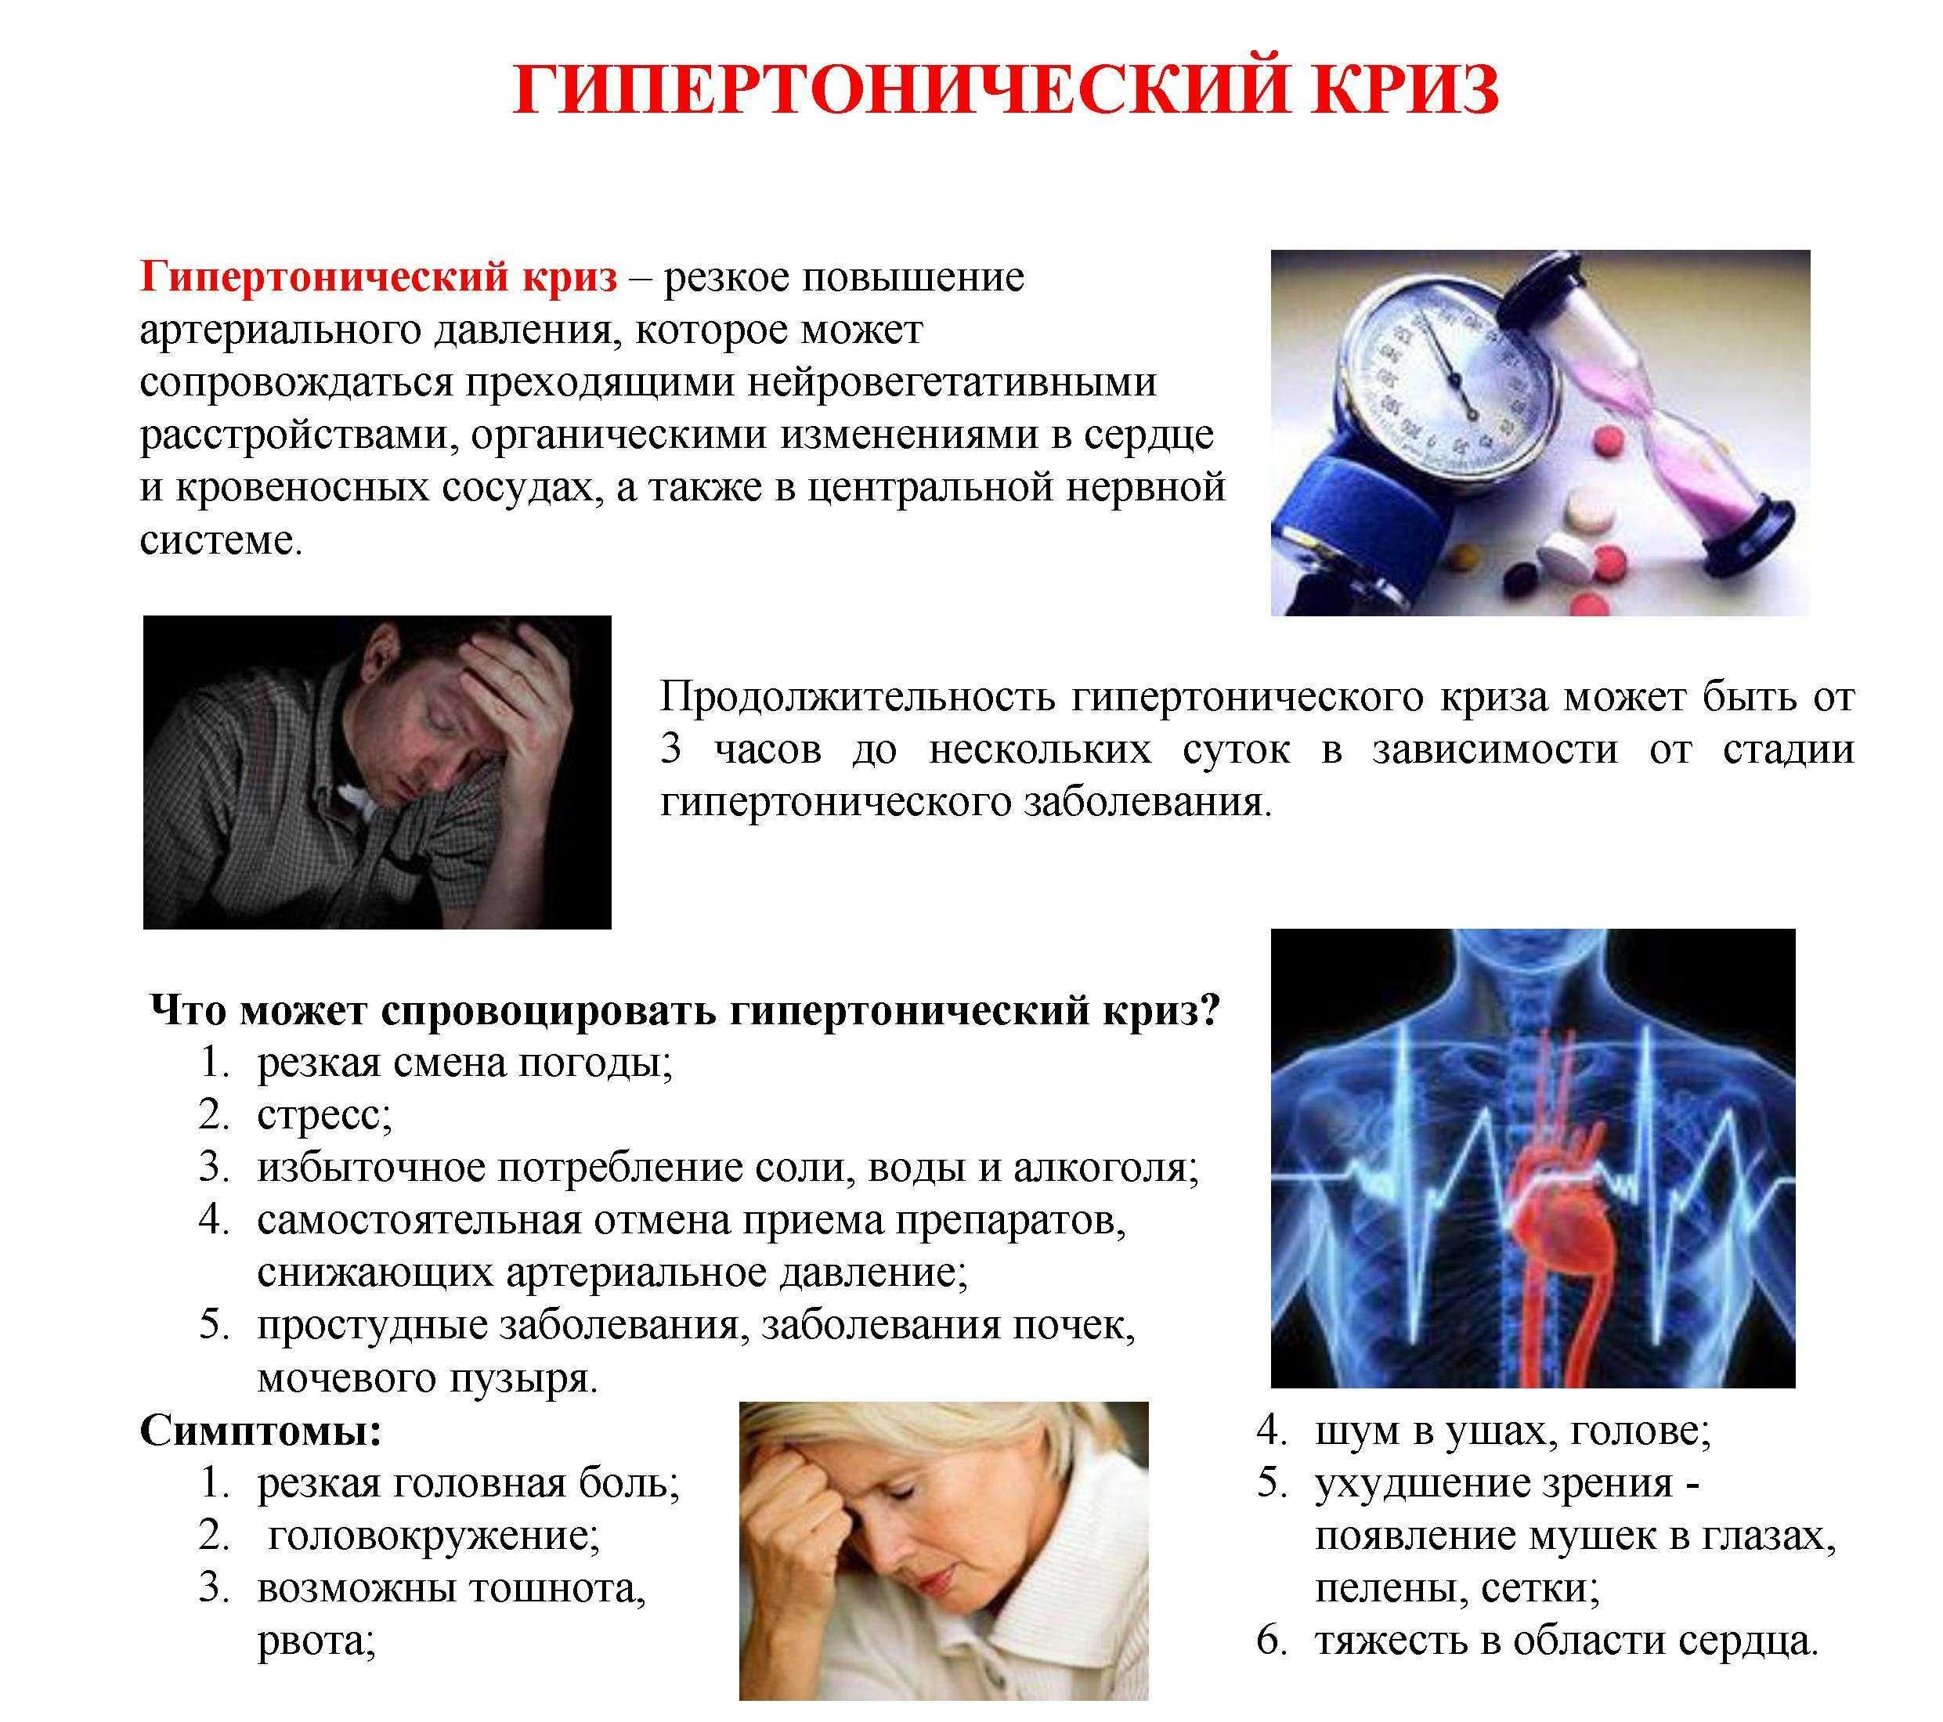

Slide 8
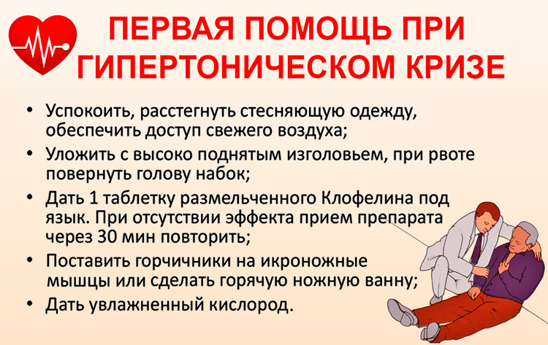

Slide 9
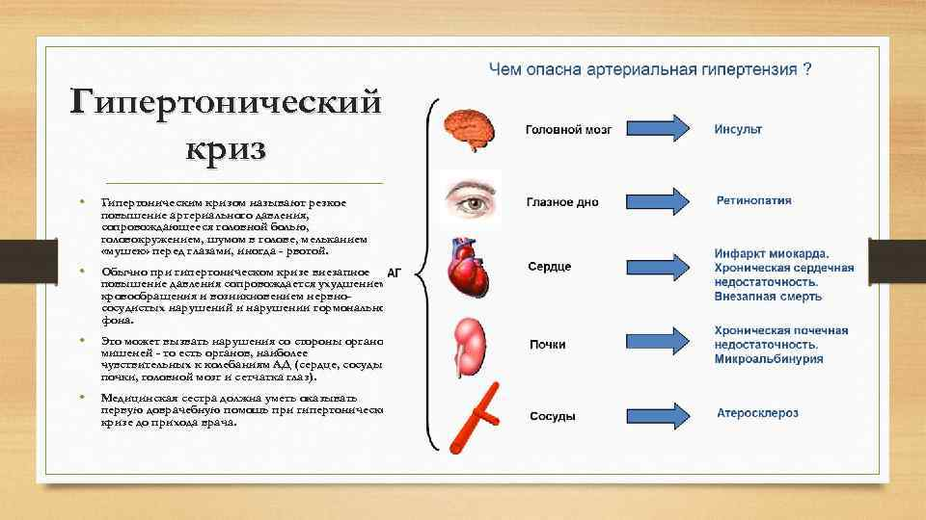

Slide 10
Источники:
https://cf.ppt-online.org/files/slide/o/OocHeN7RiP3bfLXDtM4v5jxQwGn1FpS2BqZdhT/slide-2.jpg
http://images.myshared.ru/4/287119/slide_82.jpg
https://gipertenziya.com/wp-content/uploads/2018/03/gipertonicheskij-kriz-neotlozhnaya-pomoshch-algoritm_10.jpg
http://stossmp.belzdrav.ru/upload/medialibrary/b66/гипертонический%20криз.jpg
https://plk32.ru/osmp/24-rekomendatsii-vracha-skoroj-pomoshchi/228-gipertonicheskij-kriz-metody-neotlozhnoj-pomoshchi

Slide 11


